Slide 2
Conectado à Videira
01

Slide 3
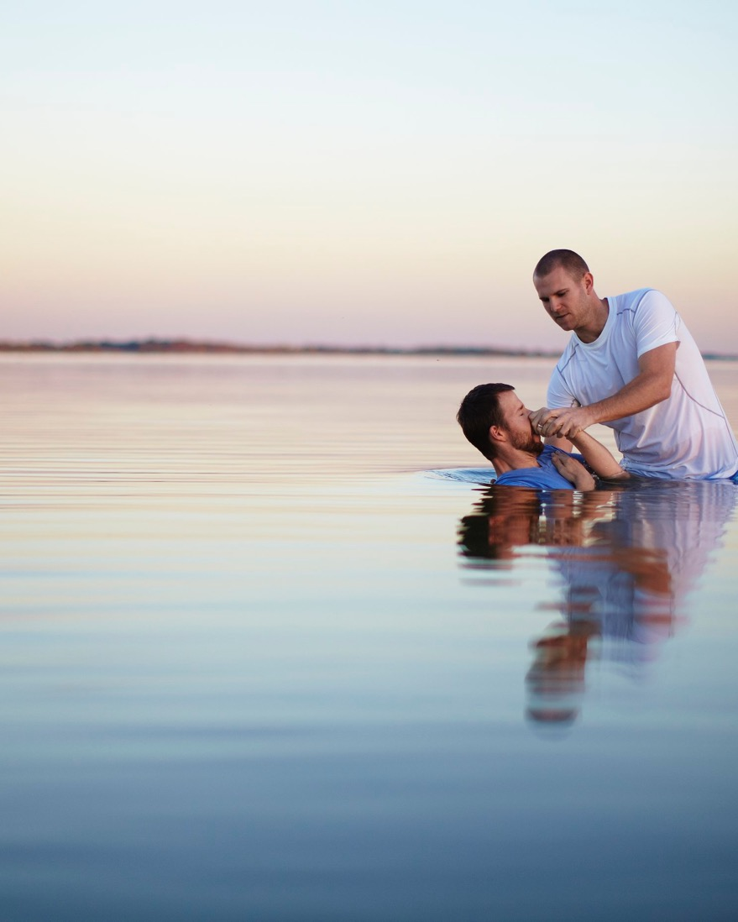
Como Permanecer em Cristo
SÁBADO
Batismo é a linha de partida e não a de chegada.
Como permanecer firme nessa caminhada? A vida cristã não é impossível.

Slide 4
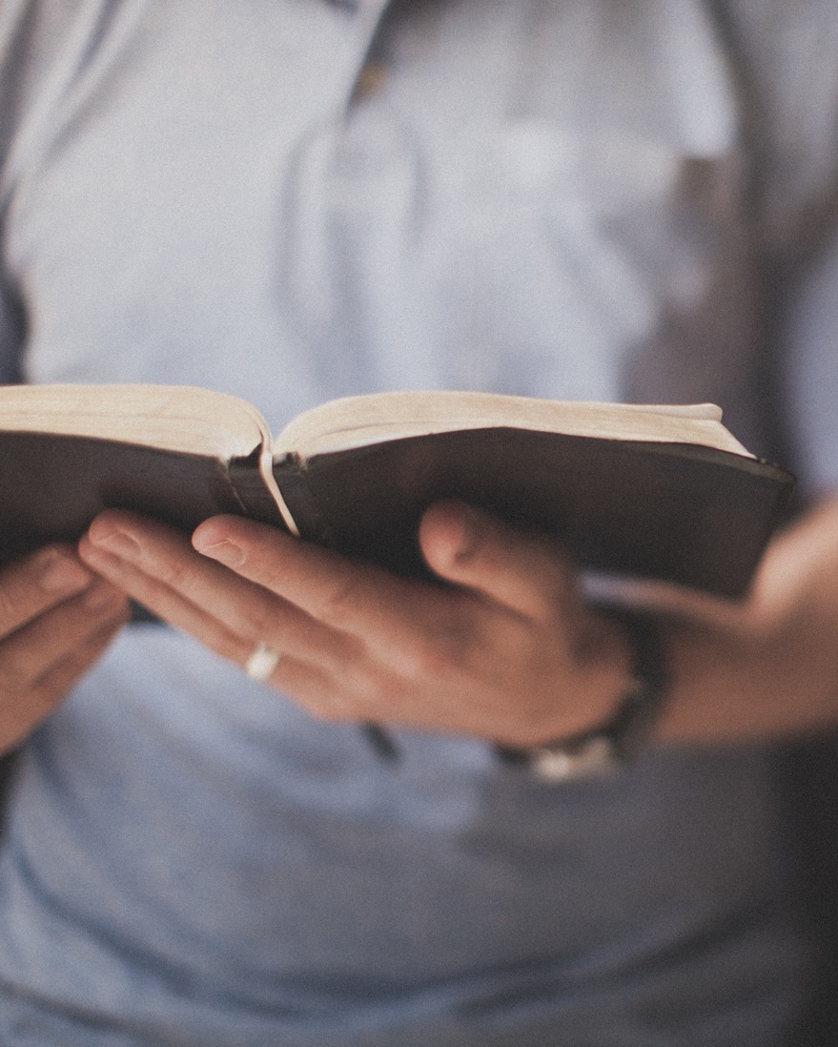
SÁBADO
Deus providenciou uma revelação especial: A Bíblia Sagrada e Seu Filho Jesus Cristo. Por meio dessas revelações é que conhecemos a Deus e Seu amor e nos tornamos genuinamente cristãos.

Slide 5
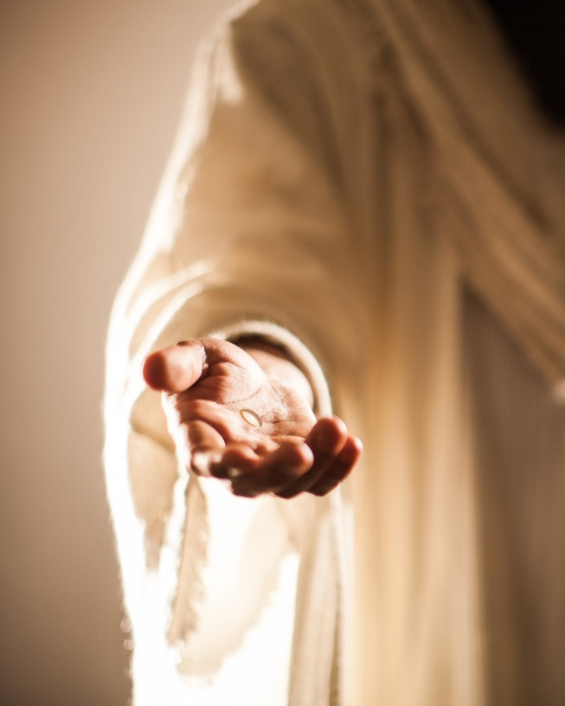
Justificados Por Deus.
DOMINGO
Por meio da fé no sacrifício no sacrifício de Cristo, o pecador é aceito por Deus. Somos justificados e perdoados apenas quando confiamos em Cristo como nosso Senhor e Salvador e, arrependidos, confessamos nossos pecados, suplicando Seu perdão (1 Jo 1:9)

Slide 6
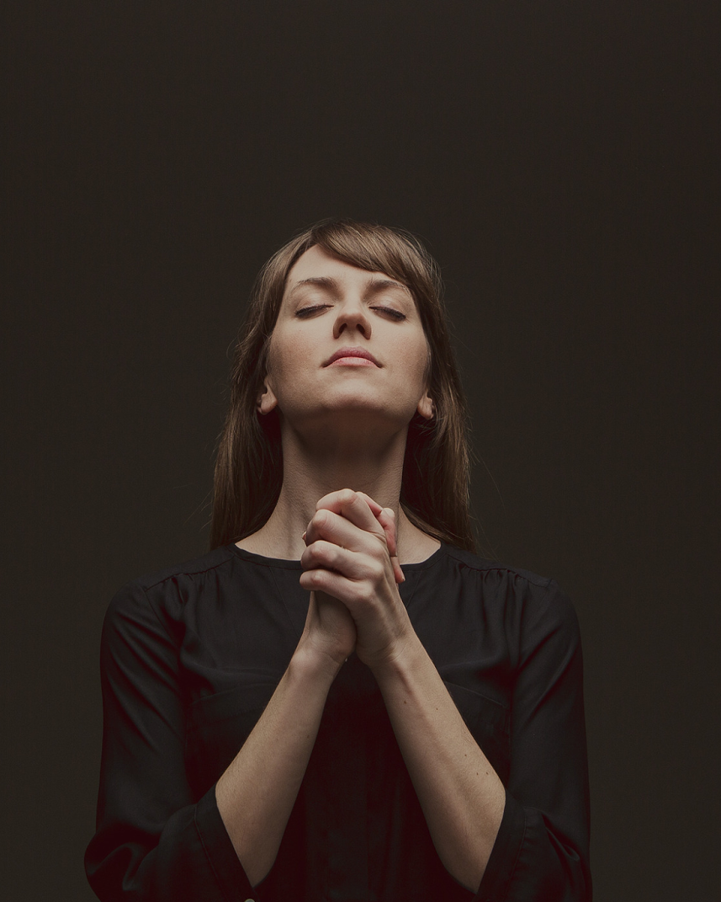
DOMINGO
A obediência à lei é o fruto, a evidência da justificação, a prova de que nossa fé em Cristo é verdadeira (Ap 14:12), pois a “fé genuína se manifestará pela obediência” (Patriarcas e Profetas, p.154).

Slide 7
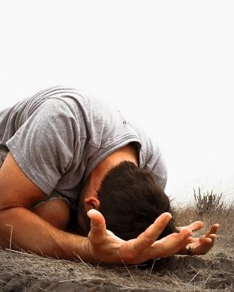
Vencendo o Eu
SEGUNDA
Muitas vezes, teremos que nos prostrar e chorar aos pés de Jesus por causa de nossas faltas e erros, mas não devemos desanimar. Mesmo se formos vencidos pelo inimigo, não seremos rejeitados nem abandonados por Deus’’ (Caminho a Cristo, p. 63, 64).
Esse processo de transformação é chamado de santificação pela fé.

Slide 8
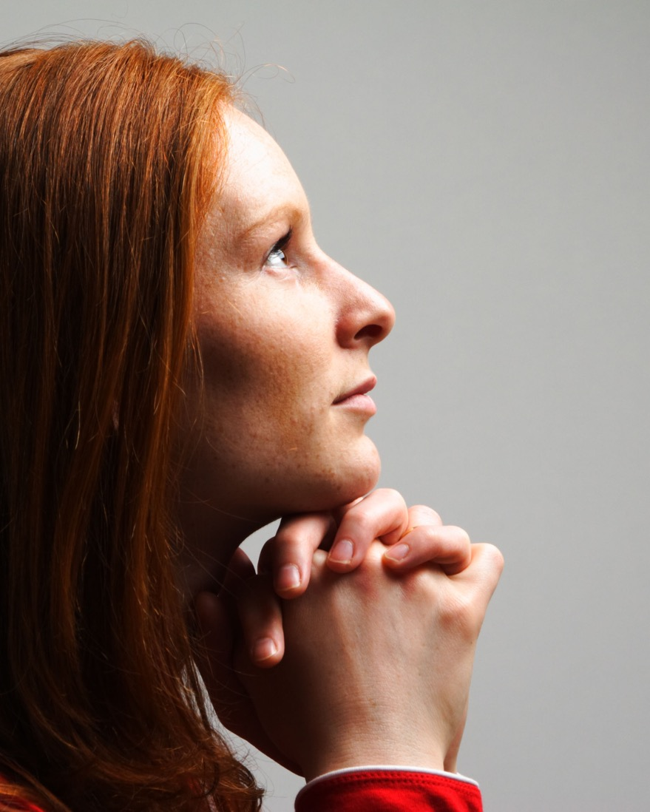
Precisamos entender três coisas:
SEGUNDA
A transformação nos fará semelhantes a Cristo; Ele é nosso modelo (Fp 3:13, 14).
A transformação é um processo que dura toda a vida (1Ts 4:1).
A transformação não é o resultado de nossos esforços, mas da ação de Deus em nós (Rm 5:19).

Slide 9
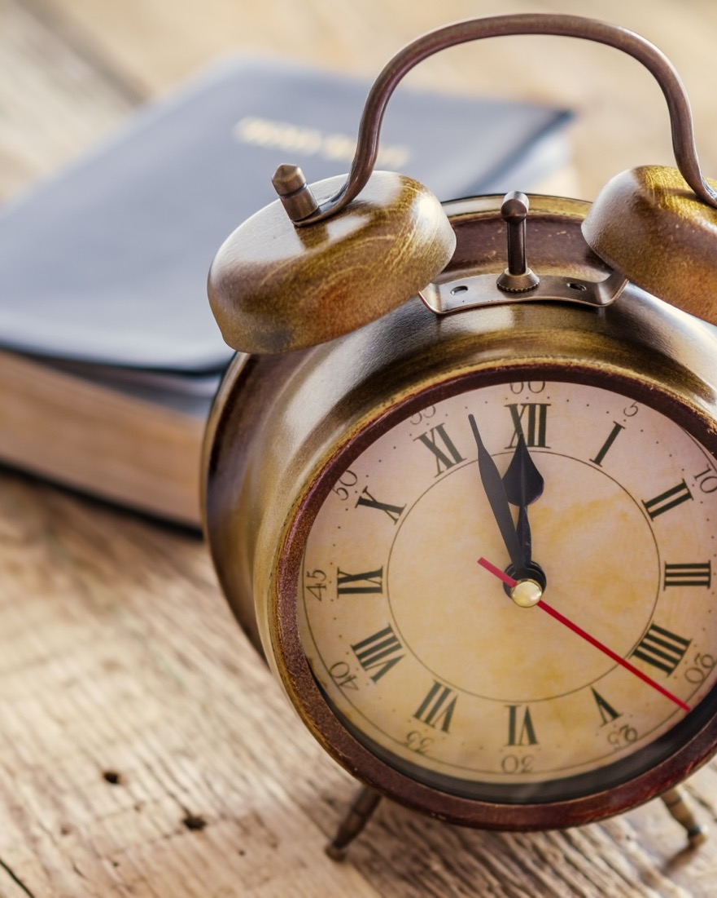
SEGUNDA
A santidade é um processo que exige paciência e persistência ao mesmo tempo. Então, prossiga!

Slide 10
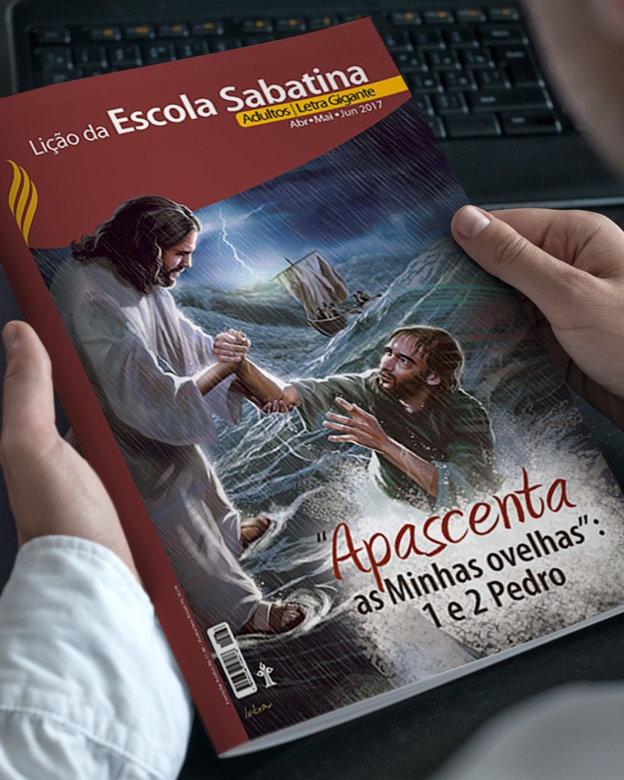
Como Permanecer em Cristo
TERÇA
O estudo da Lição da Escola Sabatina nos une ao redor do mundo como adventistas. A cada trimestre, um novo tema bíblico é estudado. Esse guia deve ser estudado em casa diariamente e revisado a cada sábado na unidade de ação na igreja.

Slide 11
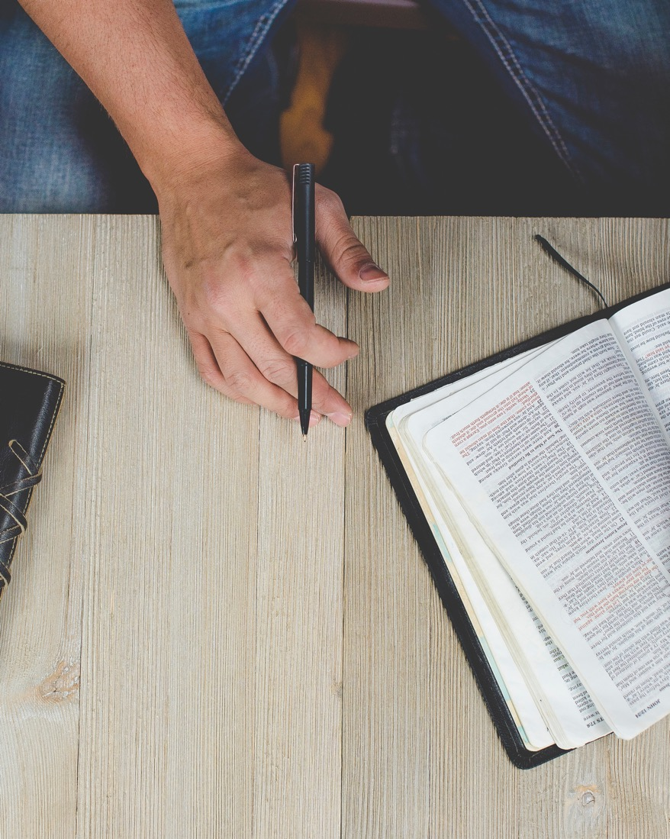
Dicas para os momentos de estudo:
TERÇA
Tenha regularidade (At 17:11).
Faça da comunhão um período tranquilo (Sl 46:10).
Ore antes de estudar e peça sabedoria do Céu para compreender a Palavra (Tg 1:5).

Slide 12
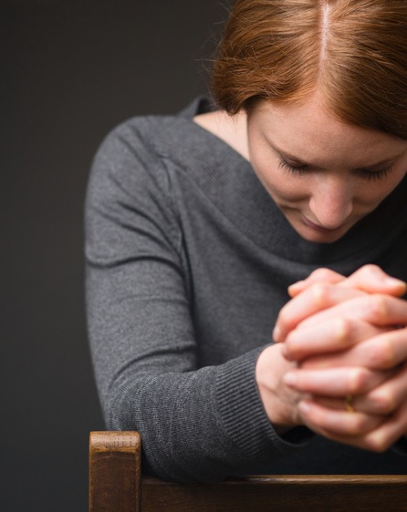
Orar e Jejuar
Passos importantes de uma oração:
QUARTA
Adore a Deus: louve-O pela grandeza do poder e da misericórdia Dele (Sl 105:3).
Confesse os pecados (Sl 51:1-7).
Interceda: apresente a Deus os nomes de pessoas que têm necessidades físicas e espirituais (Rm 1:8-10).
Agradeça: na adoração você louvou a Deus pelo que Ele é; agora você deve louvá-Lo pelo que Ele faz em sua vida (Sl 103:2).
Peça: vá à presença de Deus e apresente com confiança suas necessidades (Fp 4:6)

Slide 13
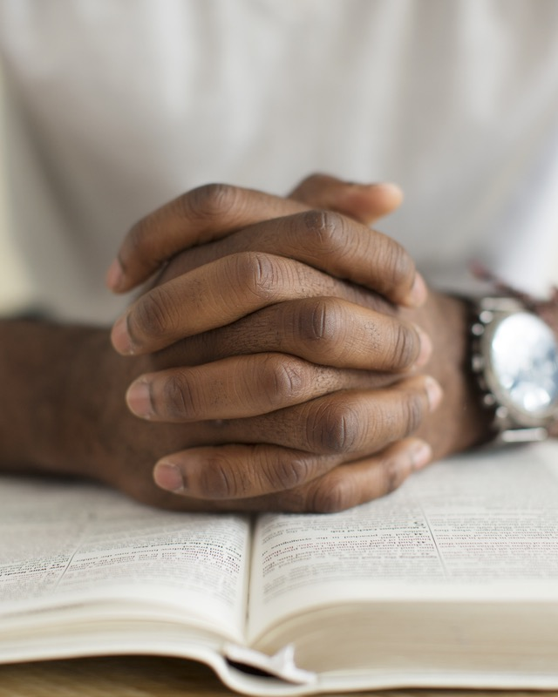
QUARTA
O jejum é bíblico e recomendado aos cristãos. Servos de Deus oraram e jejuaram ao enfrentar perigos (Et 4:16; 2Cr 20:3, 4). Eles também jejuaram pela renovação espiritual (Ne 1:4; Dn 9:3) e, especialmente, a fim de se consagrarem para a missão (At 13:3; 14:23).
O jejum não é uma penitência, mas um momento para estar inteiramente dedicado ao estudo da Bíblia e à oração.

Slide 14
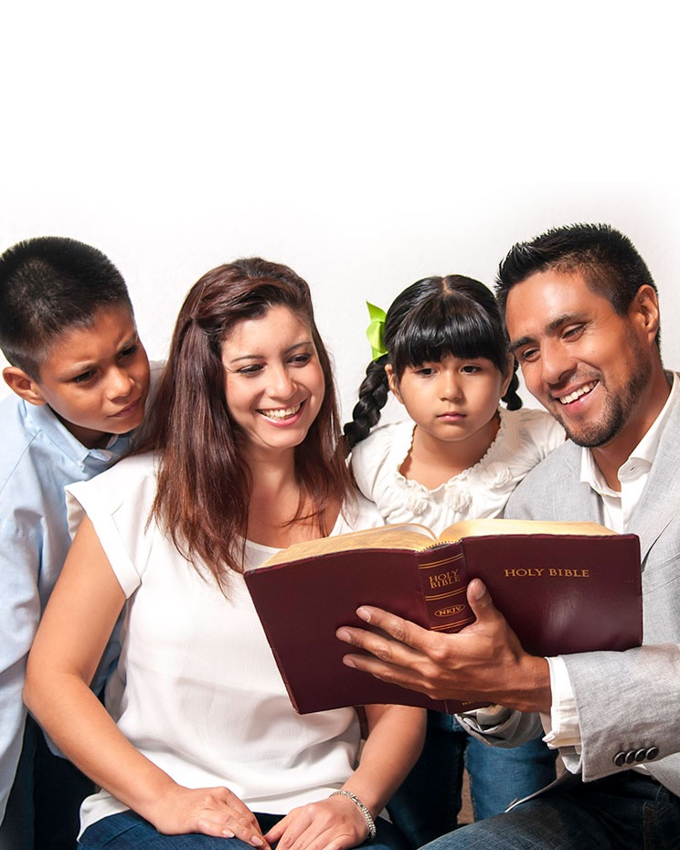
Devoção Familiar e Comunitária
QUINTA
Comunhão em família: Culto ao início do dia – altar de entrega, e culto ao final do dia – altar de gratidão.
Outro momento especial para a família é a recepção e a despedida do sábado, com o culto de pôr do sol. Esse momento é um marco importante no vínculo familiar.

Slide 15
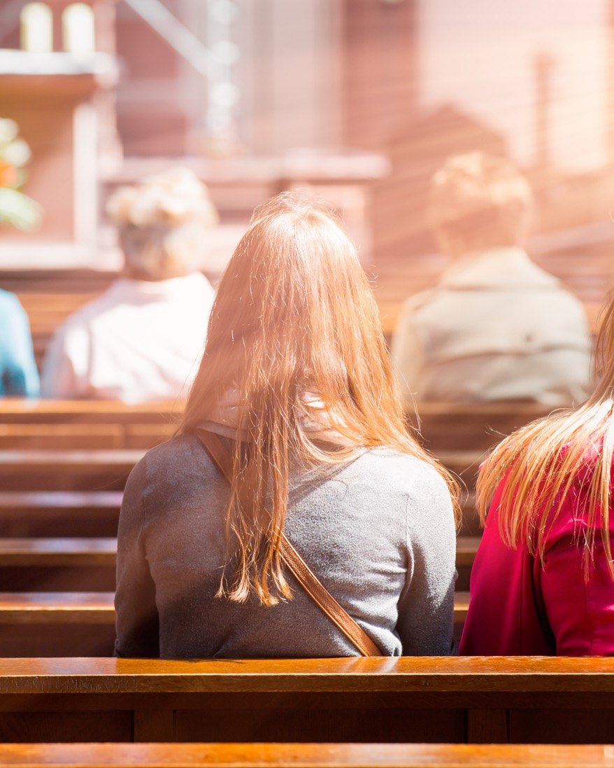
QUINTA
A frequência assídua à igreja vai estimular seu crescimento espiritual. Mantenha os olhos fixos em Jesus. Os melhores homens e mulheres poderão decepcionar você na igreja, mas não se esqueça: Cristo jamais falha! A igreja é um hospital no qual Jesus é o único médico.

Slide 16
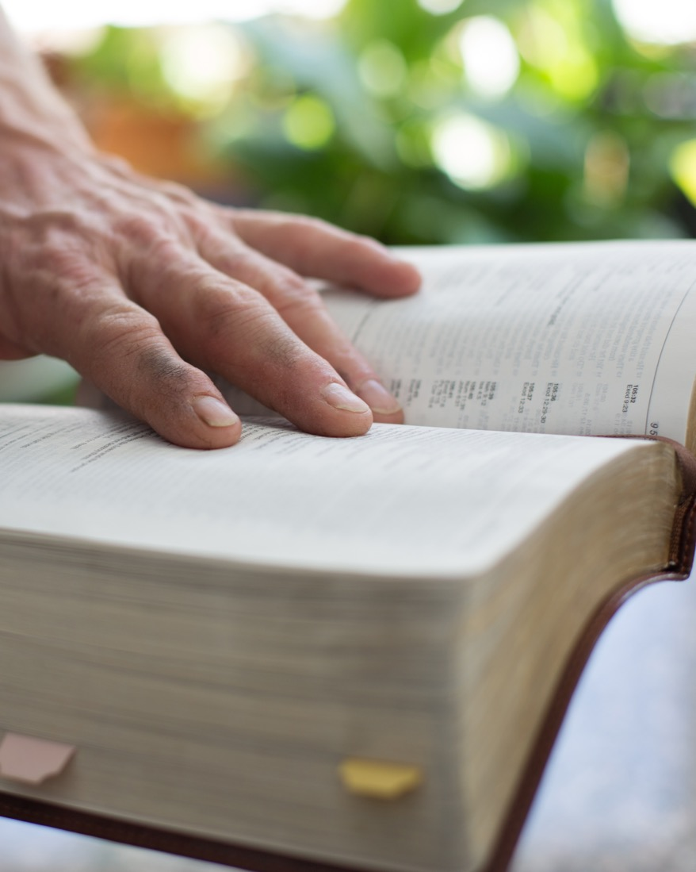
Firmes Até o Fim
Três regras de vida:
SEXTA
Não falar com ninguém sem antes ter falado com Jesus;
Não fazer nada sem antes ter se ajoelhado para orar;
Não ler ou acessar nada sem antes ter lido a Bíblia.

Slide 17
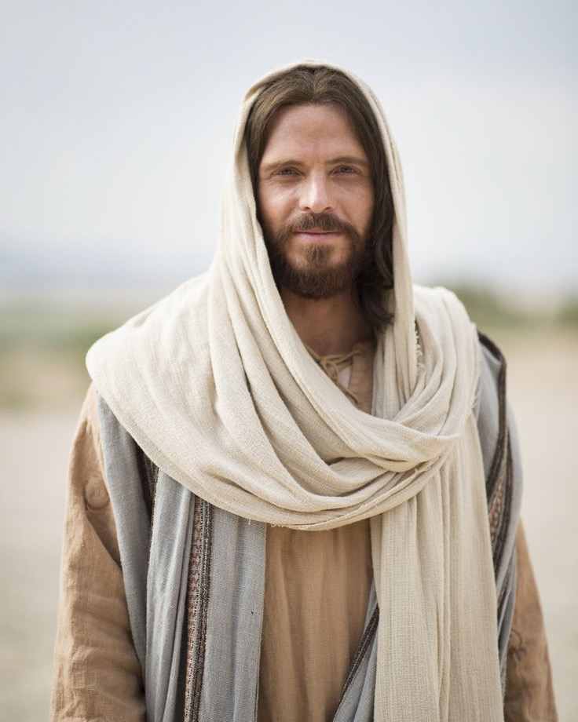
SEXTA
Você não deve temer se vai conseguir ou não permanecer na igreja cumprindo regras e normas. Você deve temer se afastar da fonte de vida: Jesus Cristo. Se você permanecer nEle, as outras coisas lhe serão acrescentadas.

